Slide 1
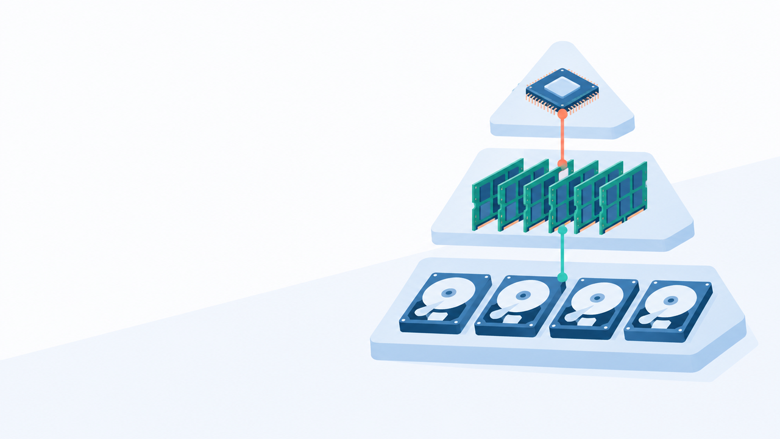
计算机原理与体系结构 · 第5章
存储器例题
地址变换、Cache 映射与多级 Cache 性能
虚存地址与 TLB 查表
直接映射 Cache 命中判断
组相联 Cache 与 LRU
AMAT、CPI 与二级 Cache
重制讲义 · 自学复习版｜据吉林大学《计算机原理与体系结构》第5章存储器例题课件整理

Slide 2
第5章 存储器例题
本讲学习路线
01
解题工具箱
容量换算、Cache 地址字段、访存流程、性能公式
学习目标
由存储空间、页面和块的大小写出各地址字
段的位数与位置
02
例1 虚存、Cache 与 TLB
地址位数、Cache 字段、查页表与 TLB、缺失处理
手工完成“虚拟地址 → 物理地址 → Cache
行”的查表并判断是否命中
03
例2 组相联 Cache
Cache 结构、地址划分、LRU 下的缺失次数、加速比
说清 TLB 缺失、缺页、Cache 缺失各在什么
情况下发生、怎样处理
04
例3 多级 Cache 性能
统计顺序访存时组相联 Cache 的缺失次数，
算出命中率与加速比
时钟频率、AMAT、CPI、二级 Cache 的收益
05
自测与小结
用 AMAT 和 CPI 公式比较一级、二级 Cache
的性能
8 道变式题，更正与易错点汇总
计算机原理与体系结构 · 第5章 存储器例题
2

Slide 3
第一部分
解题工具箱
01
三道例题共用的换算方法、地址字段和公式
容量写成 2 的幂
三种 Cache 映射的地址字段
从虚拟地址到数据的查找流程
AMAT、CPI 与加速比
计算机原理与体系结构 · 第5章 存储器例题
3

Slide 4
第5章 存储器例题 · 解题工具箱
第一步：把容量写成 2 的幂，指数就是地址位数
已知量
写成 2 的幂
对应位数
地址位数怎么算
虚拟地址空间 256
MB
2⁸ × 2²⁰ = 2²⁸ B
虚拟地址 28 位
地址位数 = log₂(空间大小 ÷ 编址单位)
按字节编址，单位是 1 B；按字编址，单位是 1 个
字
物理地址空间 16 MB
2⁴ × 2²⁰ = 2²⁴ B
物理地址 24 位
K = 2¹⁰，M = 2²⁰，G = 2³⁰
页面 64 KB
2⁶ × 2¹⁰ = 2¹⁶ B
页内地址 16 位
Cache 块 32 B
2⁵ B
块内地址 5 位
十六进制读位
主存 32K 字
2⁵ × 2¹⁰ = 2¹⁵ 字
主存地址 15 位
1 个十六进制数字对应 4 位：28 位地址写成 7 个十
六进制数字，24 位写成 6 个。
Cache 块 64 字
2⁶ 字
块内地址 6 位
前 4 行取自例1（按字节编址），后 2 行取自例2（按字编址）
例1 中虚页号 12 位正好是虚拟地址的前 3 个十六进制数字，
页内地址 16 位是后 4 个。
易错：例2 主存“32K×16 位”里的 16 位是字长，决定每个单元存几位，与地址位数无关。
计算机原理与体系结构 · 第5章 存储器例题
4

Slide 5
第5章 存储器例题 · 解题工具箱
Cache 地址划分：映射方式决定中间那个字段
映射方式
主存地址的字段
中间字段位数
1
选行或选组
用地址的中间字段找到 Cache 中对应的行（直接映射）或
组（组相联）
直接映射
标记 ｜ 行号 ｜ 块内地址
log₂(Cache 行数)
N 路组相联
标记 ｜ 组号 ｜ 块内地址
log₂(行数 ÷ N)
2
比较标记
该行（或组内各行）有效位为 1，且存的标记等于地址的
标记部分，才算命中
全相联
标记 ｜ 块内地址
无
块内地址 = log₂(块大小)；标记 = 地址总位数 − 中间字段 − 块内地址
3
取数或调块
命中时用块内地址在块中定位；缺失时访问主存，并把整
块调入 Cache
本讲例题
标记
行号或组号
块内地址
合计
例1 直接映射 8 行
16
3
5
24
两个条件缺一不可：有效位为 0 的行即使标记
碰巧相同，也算缺失。
例2 4 路组相联 16 组
5
4
6
15
组相联介于两者之间：N = 1 就是直接映射，N 等于 Cache 行数就是全相联。
计算机原理与体系结构 · 第5章 存储器例题
5

Slide 6
第5章 存储器例题 · 解题工具箱
一次访存的完整路径：TLB → 页表 → Cache → 主存
虚拟地址拆成虚页号
+ 页内地址
否
用虚页号查主存中的
页表
否
缺页：操作系统从磁盘
调入该页，更新页表后
重新执行
TLB 命中？
页表项有效？
是
是
物理地址 = 物理页号
+ 页内地址
页表项装入 TLB
从 Cache 读出数据
是
Cache 命中？
否
访问主存，并把整块
调入 Cache
例1：(3) Cache 命中；(4) TLB 命中但 Cache
缺失；(5) TLB 缺失
TLB 和页表负责把虚拟地址变成物理地址，Cache 按物理地址查找。缺页由操作系统处理，Cache 缺失由硬件直接处
理。
计算机原理与体系结构 · 第5章 存储器例题
6

Slide 7
第5章 存储器例题 · 解题工具箱
性能公式：AMAT、CPI 与加速比
命中率 h
命中次数 ÷ 访存总次数
平均存储器访问时间 AMAT
$$\text{AMAT}=t_{1}+m_{1}×t_{\text{主存}}$$
缺失率 m
1 − h
缺失代价
缺失时额外花的时间，如访问主存的
100 ns
t₁ 为一级 Cache 命中时间，m₁ 为一级缺失率。加二级 Cache 后：
$$\text{AMAT}=t_{1}+m_{1}×t_{2}+m_{\text{全局}}×t_{\text{主存}}$$
全局缺失率
所有访存中各级 Cache 都缺失的比例
加速比
不用 Cache 的时间 ÷ 用 Cache 的时间
存储器停顿计入 CPI
本课程沿用 Patterson 教材的说法：“A 比 B
快 n 倍”指两者性能之比为 n。
$$\text{CPI}={\text{CPI}}_{\text{基本}}+\text{缺失率}×\frac{t_{\text{主存}}}{T_{\text{时钟周期}}}$$
按每条指令访存 1 次计；访存多次时再乘以每条指令的访存次数。
单位不要混加：AMAT 的各项都是时间（ns），CPI 的各项都是时钟周期数，时间要先除以时钟周期才能加进 CPI。
计算机原理与体系结构 · 第5章 存储器例题
7

Slide 8
第二部分
例1 虚存、Cache 与 TLB
02
一道题把页表、直接映射 Cache 和组相联 TLB 串起来
（1）（2）地址位数与 Cache 字段
（3）查页表并判断 Cache 命中
（4）先查 TLB 再判断 Cache
（5）TLB 缺失时怎样处理
计算机原理与体系结构 · 第5章 存储器例题
8

Slide 9
第5章 存储器例题 · 例1 虚存、Cache 与 TLB
例1 题目：已知页表和 Cache 内容，逐级完成地址变换
按字节编址，虚拟地址空间 256 MB，主存地址空间 16 MB，页面 64 KB；Cache 直接映射共 8 块（行），与主存交换的块为 32
B。某时刻页表和 Cache 的部分内容如下（十六进制）。
虚页号
有效位
页号
行号
有效位
标记
1
虚拟地址、物理地址各几位？页号各占哪几位？
2
访问 Cache 时物理地址分成哪几个字段？各几位、在什
么位置？Cache 容量多大？
0
1
06
0
1
0200
1
1
04
1
0
—
3
虚拟地址 001C050H 所在页面在主存中吗？物理地址是什
么？Cache 命中吗？
2
1
15
2
1
04C0
4
配置 4 路组相联 TLB（共 8 项）后，027BAC6H 所在页面
在主存中吗？在 Cache 中吗？
3
1
02
3
1
01D2
4
0
—
4
1
0640
5
访问虚拟地址 026BAC6H 时发生了什么？如何处理？
5
1
28
5
1
14DA
6
0
—
6
0
—
7
1
32
7
1
27AB
(a) 页表的前 8 项
(b) Cache 的部分内容
计算机原理与体系结构 · 第5章 存储器例题
9

Slide 10
第5章 存储器例题 · 例1 虚存、Cache 与 TLB
（1）虚拟地址 28 位（虚页号 12 位），物理地址 24 位（页号 8 位）
1
页内地址
虚页号 001H
页面 64 KB = 2¹⁶ B，页内地址 16 位（第 15–0 位）
虚拟地址
0
0
1
C
0
5
0
2
虚拟地址
256 MB = 2²⁸ B，共 28 位；虚页号 28 − 16 = 12 位（第 27–16 位）
页内地址 C050H
3
物理地址
物理地址
0
4
C
0
5
0
16 MB = 2²⁴ B，共 24 位；物理页号 24 − 16 = 8 位（第 23–16 位）
页号 04H
照抄 C050H
4
顺带得到
页表最多 2¹² = 4096 项；主存共 2⁸ = 256 个页框
为什么页内地址不用变
地址
页号
页内地址
虚拟页和物理页框一样大，都是 64 KB。数据在页内的偏移
在两边相同，地址变换只需把虚页号换成物理页号。
虚拟地址 28 位
12 位（27–16）
16 位（15–0）
所以 7 位十六进制的虚拟地址换掉前 3 位，得到 6 位十六进制的物理
地址。
物理地址 24 位
8 位（23–16）
16 位（15–0）
第（3）问的 001C050H → 04C050H 就是这样得到的：查页表把 001H 换成 04H，C050H 原样保留。
计算机原理与体系结构 · 第5章 存储器例题
10

Slide 11
第5章 存储器例题 · 例1 虚存、Cache 与 TLB
（2）Cache 字段：标记 16 位、行号 3 位、块内地址 5 位；容量 256 B
1
块内地址
块大小 32 B = 2⁵，块内地址 5 位（第 4–0 位）
更正
行号
原课件写“主存中的块数 = 16M/2⁸ = 2¹⁶”。主存块数
应为 2²⁴ ÷ 2⁵ = 2¹⁹。
2
Cache 共 8 行 = 2³，行号 3 位（第 7–5 位）
2¹⁶ 是主存容量 ÷ Cache 容量，也就是 16 位标记的取值个
数：每个 Cache 行轮流装入 2¹⁹ ÷ 8 = 2¹⁶ 个主存块中的一
个。
3
标记
24 − 3 − 5 = 16 位（第 23–8 位）
4
Cache 容量
8 行 × 32 B = 256 B = 2⁸ B
补充
连同有效位和标记算存储位数
标记 Tag
行号
块内地址
每行：有效位 1 + 标记 16 + 数据 32 × 8 = 273 位
16 位
3 位
5 位
8 行共 8 × 273 = 2184 位
题目问 Cache 容量时，通常只算数据区 256 B。
23–8
7–5
4–0
计算机原理与体系结构 · 第5章 存储器例题
11

Slide 12
第5章 存储器例题 · 例1 虚存、Cache 与 TLB
（3）001C050H：页面在主存，物理地址 04C050H，Cache 命中
1
拆虚拟地址
字段
二进制
值
前 3 个十六进制数字 001H 是虚页号，后 4 个 C050H 是页内地址
查页表
标记（23–8）
0000 0100 1100 0000
04C0H
2
虚页号 1 的有效位为 1，页号 04H，页面在主存中
行号（7–5）
010
2
3
拼物理地址
块内地址（4–0）
10000
16
04H 接上 C050H，得 04C050H
拆成 Cache 字段
物理地址 04C050H 的字段拆分
4
标记 = 前 16 位 04C0H；最低字节 50H = 0101 0000，行号 010 = 2，块内
10000
虚页号 1
页表
06
04
15
02
—
28
—
32
5
查 Cache
0
1
2
3
4
5
6
7
第 2 行有效位为 1、标记 04C0H，与地址的标记相同，命中
第 2 行：有效且标记相同
易错：行号取最低字节的高 3 位（第 7–5 位），最低 5 位
才是块内地址。把 50H 的最低 3 位 000 当行号就会查错
行。
Cache
0200
—
04C0
01D2
0640
14DA
—
27AB
0
1
2
3
4
5
6
7
块内地址 10000 = 16：要读的是第 2 行所存块中的第 16 号
字节（从 0 编号）。
计算机原理与体系结构 · 第5章 存储器例题
12

Slide 13

第5章 存储器例题 · 例1 虚存、Cache 与 TLB
（4）TLB：8 项分成 2 组，虚页号最低位是组号，高 11 位是标记
组号
第 1 路
第 2 路
第 3 路
第 4 路
TLB 标记
组号
0
0 — —
1 001 15
0 — —
1 012 1F
虚页号高 11 位
最低 1 位
1
1 013 2D
0 — —
1 008 7E
0 — —
每格依次为有效位、标记、物理页号（十六进制）
TLB 的结构
4 路组相联、共 8 项：8 ÷ 4 = 2 组，组号 1 位
虚页号 12 位 = 标记 11 位 + 组号 1 位
每项存有效位、标记和物理页号，按虚页号查找，不用物理地址
自检：第 0 组标记 001H 对应虚页号 001H × 2 + 0 = 002H，页
号 15，与页表 (a) 中虚页号 2 的内容一致。
TLB 像贴在页表封面上的便签，记着最近用过的几项
计算机原理与体系结构 · 第5章 存储器例题
13

Slide 14
第5章 存储器例题 · 例1 虚存、Cache 与 TLB
（4）027BAC6H：TLB 命中，页面在主存；物理地址 2DBAC6H 不在 Cache
1
取虚页号
高 11 位：标记 013H
027H 最低位 1 选第 1 组，高 11 位 013H 是标记
027H
0
0
0
0
0
0
1
0
0
1
1
1
2
查 TLB 第 1 组
第 1 路有效位 1、标记 013H，TLB 命中，页号 2DH：页面在主存中
组号 1
3
拼物理地址
字段
二进制
值
2DH 接上页内地址 BAC6H，得 2DBAC6H
标记（23–8）
0010 1101 1011 1010
2DBAH
4
拆成 Cache 字段
标记 2DBAH；C6H = 1100 0110，行号 110 = 6
行号（7–5）
110
6
5
查 Cache 第 6 行
块内地址（4–0）
00110
6
有效位为 0，不在 Cache 中：访问主存，把该块调入第 6 行
物理地址 2DBAC6H 的字段拆分；Cache 表 (b) 第 6 行有效位为 0
补充：原课件只答到“实地址为 2DBAC6H”，漏答“是否
在 Cache 中”，第 4、5 步补上。
易错：TLB 的标记取自虚页号，Cache 的标记取自物理地址。“页面在主存中”不代表“数据在 Cache 中”。
计算机原理与体系结构 · 第5章 存储器例题
14

Slide 15
第5章 存储器例题 · 例1 虚存、Cache 与 TLB
（5）026BAC6H：TLB 缺失，转去查页表
1
选组
026H = 0000 0010 0110，最低位 0 选第 0 组，标记仍是 013H
TLB 缺失：查页表第 026H 项
2
比较
第 0 组有效两项的标记为 001H、012H，都不是 013H：TLB 缺
失
查页表
有效位 = 1？
否
缺页异常，转操作系统处理
3
用虚页号 026H 访问主存中的页表第 026H（十进制 38）项；
表 (a) 只列出前 8 项，看不出该项内容，要分两种情况
是
取出物理页号，写入 TLB 第 0 组
的空闲项
从磁盘调入该页，主存满时先换出
一页
补充
原课件没有给出第（5）问的解答，本页按一般处理
流程补充。
拼成物理地址，继续查 Cache
更新页表和 TLB，返回后重新执行
这次访存
第 0 组的第 1、3 路无效，新表项直接填入；若组内 4 项都有效，要按替换算法（如 LRU）换出一项。
计算机原理与体系结构 · 第5章 存储器例题
15

Slide 16
第5章 存储器例题 · 例1 虚存、Cache 与 TLB
例1 回顾：页表、TLB、Cache 各用什么查、查出什么
结构
用地址的哪部分查
比较什么
命中后得到
缺失时
页表
虚页号直接作下标
有效位
物理页号
缺页：操作系统从磁盘调页
TLB（4 路组相联）
虚页号最低位选组
有效位和 11 位标记
物理页号
查页表后把表项装入 TLB
Cache（直接映射）
物理地址第 7–5 位选行
有效位和 16 位标记
数据块
访问主存，把块调入 Cache
小题
虚拟地址
TLB
页表
物理地址
Cache
(3)
001C050H
本问不考虑
第 1 项 → 04H
04C050H
第 2 行命中
(4)
027BAC6H
第 1 组命中 → 2DH
不必查
2DBAC6H
第 6 行无效，缺失
(5)
026BAC6H
第 0 组缺失
查第 026H 项
取决于页表
之后再判断
解题顺序固定：虚页号 → TLB → 页表 → 物理地址 → Cache 字段 → Cache 行。每一步写出二进制拆分，行号最容易取
错位。
计算机原理与体系结构 · 第5章 存储器例题
16

Slide 17
第三部分
例2 组相联 Cache 与 LRU
03
顺序读 4352 个字、重复 10 次，数清楚缺失了几次
Cache 结构与主存地址划分
68 个主存块怎样分到 16 组
LRU 下每一遍的缺失次数
命中率与加速比
计算机原理与体系结构 · 第5章 存储器例题
17

Slide 18
第5章 存储器例题 · 例2 组相联 Cache 与 LRU
例2 题目与 Cache 结构：64 块分成 16 组，每组 4 行
主存 32K×16 位（按字编址，字长 16 位）；Cache 4K 字，4 路组相联；块大小 64 字。Cache 初始为空，CPU 顺序读取
单元 0、1、…、4351，共重复 10 次。Cache 比主存快 10 倍，采用 LRU 替换。求 Cache 结构、主存地址划分和速度提高
的倍数。
组号
第 1 行
第 2 行
第 3 行
第 4 行
1
Cache 块数
4K ÷ 64 = 4096 ÷ 64 = 64 块（行）
0000
V 标记 数据
V 标记 数据
V 标记 数据
V 标记 数据
2
组数
0001
V 标记 数据
V 标记 数据
V 标记 数据
V 标记 数据
64 ÷ 4 = 16 组，组号 4 位（0000–1111）
3
每行存什么
0010
V 标记 数据
V 标记 数据
V 标记 数据
V 标记 数据
有效位 1 位、标记 5 位、数据 64 个字（64 × 16 =
1024 位）
…
…
…
…
…
4
LRU 记录
1111
V 标记 数据
V 标记 数据
V 标记 数据
V 标记 数据
每组 4 行要排出使用先后，每行再配 2 位计数器
V 为有效位；共 16 组 × 4 行 = 64 行，每行存放一个主存块
计算机原理与体系结构 · 第5章 存储器例题
18

Slide 19
第5章 存储器例题 · 例2 组相联 Cache 与 LRU
主存地址 15 位 = 标记 5 位 + 组号 4 位 + 块内地址 6 位
1
主存地址
32K = 2¹⁵ 字，按字编址，地址 15 位
例
最后一个单元 4351 放在哪一组
2
块内地址
4351 = 001 0000 1111 1111 B（15 位）
块大小 64 = 2⁶ 字，6 位（第 5–0 位）
4351
00100
0011
111111
3
组号
标记 4
组号 3
块内 63
16 组 = 2⁴，4 位（第 9–6 位）
所在主存块号 = 4351 ÷ 64 取整 = 67
4
标记
组号 = 67 mod 16 = 3，标记 = 67 ÷ 16 取整 = 4
15 − 4 − 6 = 5 位（第 14–10 位）
标记 Tag
组号 Index
块内地址
单元
块号
标记
组号
块内地址
5 位
4 位
6 位
0
0
0
0
0
14–10
9–6
5–0
4096
64
4
0
0
4351
67
4
3
63
块号 j 的块只能进第 j mod 16 组；同一组里的块靠标记
区分。
块 0 和块 64 组号都是 0、标记不同，只能挤在同一组
计算机原理与体系结构 · 第5章 存储器例题
19

Slide 20
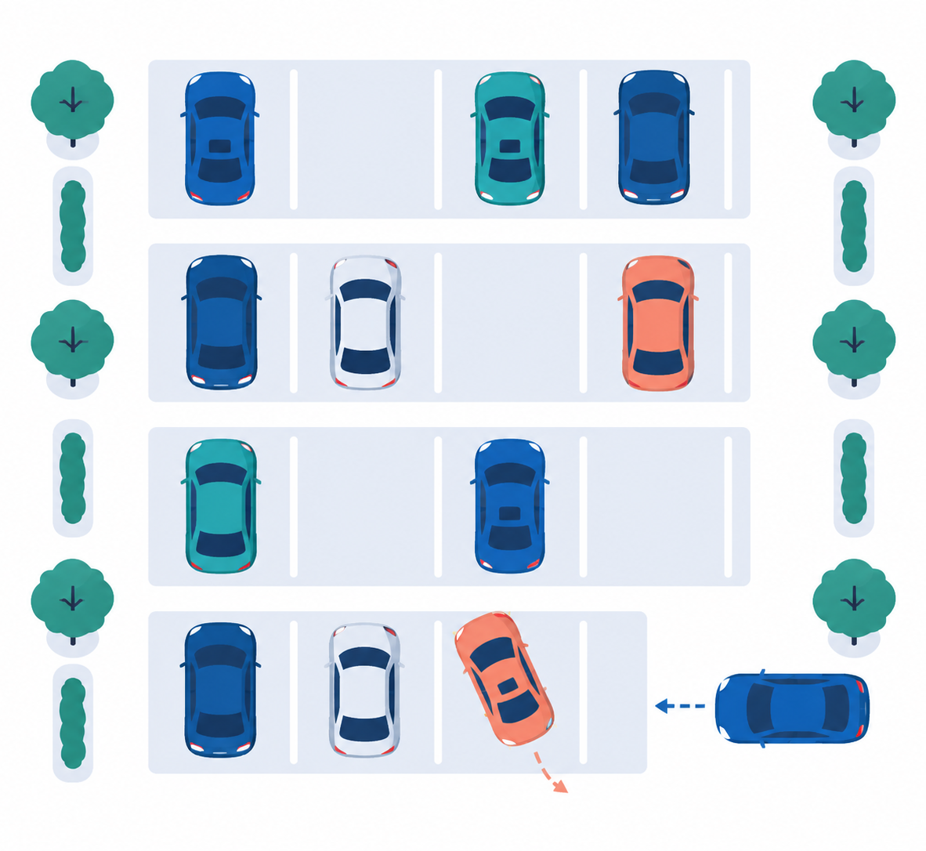
第5章 存储器例题 · 例2 组相联 Cache 与 LRU
68 个主存块分到 16 组：第 0–3 组各有 5 块抢 4 行
组号
装入该组的主存块号
块数
0
0、16、32、48、64
5
1
1、17、33、49、65
5
2
2、18、34、50、66
5
3
3、19、35、51、67
5
4
4、20、36、52
4
…
…
…
15
15、31、47、63
4
4352 个字 ÷ 每块 64 字 = 68 块（块号 0–67），块号 j 进入第 j mod 16 组
更正
原课件写作“4352/(16×4) = 68”。结果碰巧相同，但应除以块大小
64 字；16×4 是 Cache 的总行数。
每组像一排 4 个车位：排满后又来新块，按 LRU 请最久没用过的块离开
计算机原理与体系结构 · 第5章 存储器例题
20

Slide 21
第5章 存储器例题 · 例2 组相联 Cache 与 LRU
跟踪第 0 组的 LRU 替换：第 2 遍起每次访问都缺失
组内 4 行按“最久未用 → 最近使用”排列，红格是本次缺失后调入的块
为什么每次都缺失
第 1 遍结束
16
32
48
64
第 0 组只有 4 行，却要轮流放 5 个块。每读一个新块，
被换出的恰好是下一个要读的块（它最久没被用过），
第 2 遍结束时组内又回到第 1 遍结束的状态。
第 2 遍读块 0
32
48
64
0
读块 16
48
64
0
16
读块 32
64
0
16
32
范围
每遍缺失次数
读块 48
0
16
32
48
第 1 遍
68：每块第一次访问都缺失
读块 64
16
32
48
64
第 2–10 遍
第 0–3 组各 5 次，共 4 × 5 = 20 次
第 1 遍：块 0、16、32、48 装入空行，块 64 到来时
换出最久未用的块 0。
第 4–15 组
第 2 遍起不再缺失
用脚本逐字模拟 10 遍共 43520 次访存，结果为 68 +
9 × 20 = 248 次缺失；改用 FIFO 替换，缺失次数相
同。
计算机原理与体系结构 · 第5章 存储器例题
21

Slide 22
第5章 存储器例题 · 例2 组相联 Cache 与 LRU
命中率约 99.43%，采用 Cache 后速度约为原来的 9.46 倍
阶段
访存次数
缺失次数
时间（Cache 访问一次记为 1）
结论
第 1 遍
4352
68
4352 + 68 × 10 = 5032
平均每次访存 46000 ÷ 43520 ≈ 1.057，接近
Cache 本身的速度，整体速度约为不用 Cache 时
的 9.46 倍。
第 2–10 遍每遍
4352
20
4352 + 20 × 10 = 4552
第 2–10 遍合计
39168
180
9 × 4552 = 40968
全部 10 遍
43520
248
5032 + 40968 = 46000
答题时注意
计时模型：每次读数先访问 Cache（1），缺失时再访问主存（10），调块时间忽略
“提高了多少倍”本课程按性能比答 9.46；若理
解为比原来多出的部分，则是提高了 8.46 倍，
答题时写明所指
1
命中率
(43520 − 248) ÷ 43520 ≈ 99.43%
2
不用 Cache
若认为缺失时只花主存时间 10、不计先查
Cache 的 1：时间 = 43272 + 248 × 10 =
45752，加速比 ≈ 9.51
每次都访问主存：43520 × 10 = 435200
3
加速比
435200 ÷ 46000 ≈ 9.46
计算机原理与体系结构 · 第5章 存储器例题
22

Slide 23
第四部分
例3 多级 Cache 的性能
04
缺失代价按时钟周期折算，才能算出总 CPI
（1）时钟频率与 AMAT
（1）总 CPI 与每条指令的时间
（2）加二级 Cache 后的 AMAT 与 CPI
全局缺失率与局部缺失率
计算机原理与体系结构 · 第5章 存储器例题
23

Slide 24
第5章 存储器例题 · 例3 多级 Cache 的性能
例3 题目：P1 时钟快、P2 缺失率低，比较两者的存储器性能
主存访问时间 100 ns。一级 Cache 的命中时间决定处理器的时钟周期，基本 CPI 为 1.0。
处理器
一级 Cache 容量
一级缺失率
一级命中时间
1
P1、P2 的时钟频率各是多少？
2
P1、P2 的 AMAT（平均存储器访问时间）各是多少？
P1
1 KB
2.5%
0.2 ns
3
P1、P2 的总 CPI 各是多少？
P2
2 KB
2%
0.25 ns
4
P1 增加二级 Cache 后 CPI 是多少？性能提升了多少？
二级 Cache 容量
二级缺失率
二级访问时间
原课件的解答默认每条指令访存 1 次，本讲义沿用这
一假设。
512 KB
0.5%
5 ns
第（2）问给 P1 增加的二级 Cache
代入前先换算
频率 = 1 ÷ 周期：1 ÷ 0.2 ns = 1 ÷ (0.2 × 10⁻⁹ s) = 5 × 10⁹
Hz = 5 GHz
百分数化成小数再乘：2.5% = 0.025，0.5% = 0.005
计算机原理与体系结构 · 第5章 存储器例题
24

Slide 25
第5章 存储器例题 · 例3 多级 Cache 的性能
（1）时钟频率与 AMAT：P1 为 5 GHz、2.7 ns，P2 为 4 GHz、2.25 ns
项目
P1
P2
时钟周期
0.2 ns
0.25 ns
每次都先访问
100 ns
时钟频率
1 ÷ 0.2 ns = 5 GHz
1 ÷ 0.25 ns = 4 GHz
CPU
一级 Cache
缺失
主存
AMAT
0.2 + 2.5% × 100 = 2.7
ns
0.25 + 2% × 100 = 2.25
ns
看点
公式从哪来
P2 的一级 Cache 容量是 P1 的 2 倍：命中时间多
0.05 ns，缺失率低 0.5 个百分点
P1 有 97.5% 的访存只花 0.2 ns；2.5% 的访存先查 Cache 缺失，再访
问主存，花 0.2 + 100 ns：
P1 时钟快 25%，但每次缺失都要等 100 ns 的主存，
平均访存时间反而比 P2 多 0.45 ns
0.975 × 0.2 + 0.025 × 100.2 = 0.195 + 2.505 = 2.7 ns
命中时间对每次访存都要算上，所以公式写成 t₁ + m₁ × t主存。
缺失率每降 0.1 个百分点，AMAT 就少 0.1 ns，远大于命中时间上
的差别。
另一种约定：若 Cache 与主存同时开始查找，缺失时只花主存时间，平均时间 = 命中率 × t₁ + 缺失率 × t主存，P1 为 2.695 ns。
计算机原理与体系结构 · 第5章 存储器例题
25

Slide 26
第5章 存储器例题 · 例3 多级 Cache 的性能
（1）总 CPI：P1 为 13.5，P2 为 9；比较快慢还要乘时钟周期
1
缺失代价折算成周期数
处理器
CPI
时钟周期
每条指令平均时间
P1：100 ÷ 0.2 = 500 个周期；P2：100 ÷ 0.25 = 400 个周期
每条指令的停顿周期
P1
13.5
0.2 ns
13.5 × 0.2 = 2.7 ns
2
P1：2.5% × 500 = 12.5；P2：2% × 400 = 8
P2
9
0.25 ns
9 × 0.25 = 2.25 ns
3
总 CPI
P1：1.0 + 12.5 = 13.5；P2：1.0 + 8 = 9
补充
P2 比 P1 快 1.2 倍
2.7 ÷ 2.25 = 1.2。基本 CPI 为 1、时钟周期等于命
中时间时，每条指令的平均时间正好等于 AMAT。
停顿占了多少
P1：13.5 个周期里有 12.5 个在等主存，约占 93%
P2：9 个周期里有 8 个在等主存，约占 89%
两台机器的时间大部分耗在 Cache 缺失上，这正是第（2）问加二级
Cache 的原因。
易错：CPI 公式中的缺失代价要用周期数。直接代 100 ns 会算出 1.0 + 2.5% × 100 = 3.5 这样的错误结果。
计算机原理与体系结构 · 第5章 存储器例题
26

Slide 27
第5章 存储器例题 · 例3 多级 Cache 的性能
（2）P1 加二级 Cache：AMAT 0.825 ns，CPI 4.125，快约 3.27 倍
更正
一级 0.2 ns
2.5%
二级 5 ns
0.5%
主存 100 ns
原课件写作“AMAT = 0.2 + 2.5%×5 + 0.5%×100 = 8
ns”。三项之和是 0.825 ns。
一级缺失的访存才查二级；两级都缺失的占全部访存 0.5%
验证：CPI × 时钟周期 = 4.125 × 0.2 = 0.825 ns，与 AMAT 相
同。
1
AMAT
0.2 + 2.5% × 5 + 0.5% × 100 = 0.2 + 0.125 + 0.5 = 0.825 ns
CPI
结果
2
1.0 + 2.5% × (5 ÷ 0.2) + 0.5% × (100 ÷ 0.2) = 1.0 + 0.625 + 2.5
= 4.125
每条指令平均 0.825 ns：约为原来 2.7 ns 的 1/3.27，
也比 P2 的 2.25 ns 快约 2.73 倍。
3
性能比
时钟周期不变，13.5 ÷ 4.125 ≈ 3.27
0.5% 是全局缺失率，直接乘主存时间；二级 Cache
的 5 ns 只由一级缺失的 2.5% 访存承担。
对照第（1）问：每条指令的存储器停顿从 12.5 个周期降
到 0.625 + 2.5 = 3.125 个周期，性能提升全部来自这里。
计算机原理与体系结构 · 第5章 存储器例题
27

Slide 28
第5章 存储器例题 · 例3 多级 Cache 的性能
易错：二级缺失率是“全局”还是“局部”，算法不同
两种缺失率
对照
给 P2 加同样的二级 Cache
局部缺失率 = 二级缺失次数 ÷ 访问二级的次数
二级代价 5 ÷ 0.25 = 20 个周期，主存代价 400 个周期
全局缺失率 = 两级都缺失的次数 ÷ 全部访存次数 = 一级缺失率 ×
二级局部缺失率
CPI = 1.0 + 2% × 20 + 0.5% × 400 = 1.0 + 0.4 +
2.0 = 3.4
本题 0.5% 是全局缺失率，对应二级局部缺失率 0.5% ÷ 2.5% = 20%。
性能比 9 ÷ 3.4 ≈ 2.65
题给 0.5% 按
AMAT
CPI
两种写法等价
全局缺失率
0.2 + 2.5% × 5 + 0.5% × 100 = 0.825 ns
4.125
$$t_{1}+m_{1}×\left(t_{2}+m_{2\text{局部}}×t_{\text{主存}}\right)=t_{1}+m_{1}×t_{2}+m_{\text{全局}}×t_{\text{主存}}$$
局部缺失率
0.2 + 2.5% × (5 + 0.5% × 100) = 0.3375 ns
1.6875
第 2 行只用于对比，题目说明是局部缺失率时才这样算
一级缺失率越高、主存代价折算的周期数越多，二级
Cache 的收益越大：P1 约 3.27 倍，P2 约 2.65 倍。
记法：局部缺失率要乘在一级缺失率后面（括号嵌套）；全局缺失率已经包含了一级缺失，直接乘主存时间。
计算机原理与体系结构 · 第5章 存储器例题
28

Slide 29
第5章 存储器例题 · 例3 多级 Cache 的性能
自测题（一）：地址变换与查表
Q1
Q2
例1 中访问虚拟地址 0004088H，物理地址是多少？
Cache 命中吗？
例1 中访问虚拟地址 0041234H 会发生什么？
答：虚页号 004H：TLB 第 0 组没有标记 002H，TLB 缺
失；页表第 4 项有效位为 0，缺页，由操作系统调入该页
后重新执行。
答：虚页号 000H，TLB 第 0 组没有标记 000H，查页表得
页号 06H，物理地址 064088H。标记 0640H，88H 的行号
100 = 4；第 4 行有效且标记相同，命中。
Q4
Q3
TLB 缺失时一定缺页吗？Cache 缺失要不要操作系统参
与？
例1 的 Cache 若改为 2 路组相联（仍为 8 行），物理地
址怎样划分？
答：不一定缺页，页表项可能有效，装入 TLB 即可。
Cache 缺失由硬件直接访问主存并调块，不需要操作系
统。
答：8 ÷ 2 = 4 组，组号 2 位（第 6–5 位）；块内地址 5
位（第 4–0 位）；标记 24 − 2 − 5 = 17 位（第 23–7
位）。
计算机原理与体系结构 · 第5章 存储器例题
29

Slide 30
第5章 存储器例题 · 例3 多级 Cache 的性能
自测题（二）：命中率与性能
Q1
Q2
例2 若只读单元 0–4095，仍重复 10 次，加速比是多
少？
例2 的 Cache 若改为 8 路组相联（8 组），第 2 遍起每
遍缺失几次？
答：共 64 块，每组正好 4 块，只有第 1 遍缺失 64 次。
时间 = 40960 + 64 × 10 = 41600，加速比 = 409600 ÷
41600 ≈ 9.85。
答：块号 j 进第 j mod 8 组，第 0–3 组各有 9 块抢 8
行，每遍各缺失 9 次，共 36 次。总时间 47440，加速比
约 9.17。
Q3
Q4
例3 中若 P1 的一级缺失率降到 2%（没有二级
Cache），总 CPI 和 AMAT 是多少？
例3 中 P1 加二级 Cache 后，若主存访问时间变为 200
ns，CPI 是多少？
答：CPI = 1.0 + 2% × 500 = 11；AMAT = 0.2 + 2% ×
100 = 2.2 ns。
答：主存代价 200 ÷ 0.2 = 1000 个周期，CPI = 1.0 +
2.5% × 25 + 0.5% × 1000 = 1.0 + 0.625 + 5 =
6.625。
计算机原理与体系结构 · 第5章 存储器例题
30

Slide 31
第5章 存储器例题 · 例3 多级 Cache 的性能
本讲小结
题型
解题要点
本讲义对原课件的更正与补充
地址位数
容量写成 2 的幂再取指数；按字编址时单位是字
例1(2)：主存块数应为 2¹⁹（第 11 页）
地址变换
虚页号查 TLB 或页表得到物理页号，页内地址照抄
例1(4)：补答是否在 Cache 中（第 14 页）
例1(5)：补充完整解答（第 15 页）
Cache 命中
中间字段选行或选组，有效位为 1 且标记相同才命中
例2：68 块应由 4352 ÷ 64 得出（第 20 页）
缺失统计
按组列出块号；组内块数多于行数时才会反复替换
例3(2)：AMAT 应为 0.825 ns（第 27 页）
性能计算
AMAT 直接加时间；CPI 中缺失代价要折算成周期数
例题
关键结果
例1
标记 16、行号 3、块内 5；04C050H 命中；2DBAC6H 在主存但不在 Cache
例2
标记 5、组号 4、块内 6；缺失 248 次，命中率 99.43%，加速比 9.46
例3
AMAT 2.7 / 2.25 ns，CPI 13.5 / 9；P1 加二级后 0.825 ns、4.125
考试做这类题，先写出各字段的位数和位置，再逐级查表，每步写出二进制拆分和比较结果。
计算机原理与体系结构 · 第5章 存储器例题
31

